Slide 1
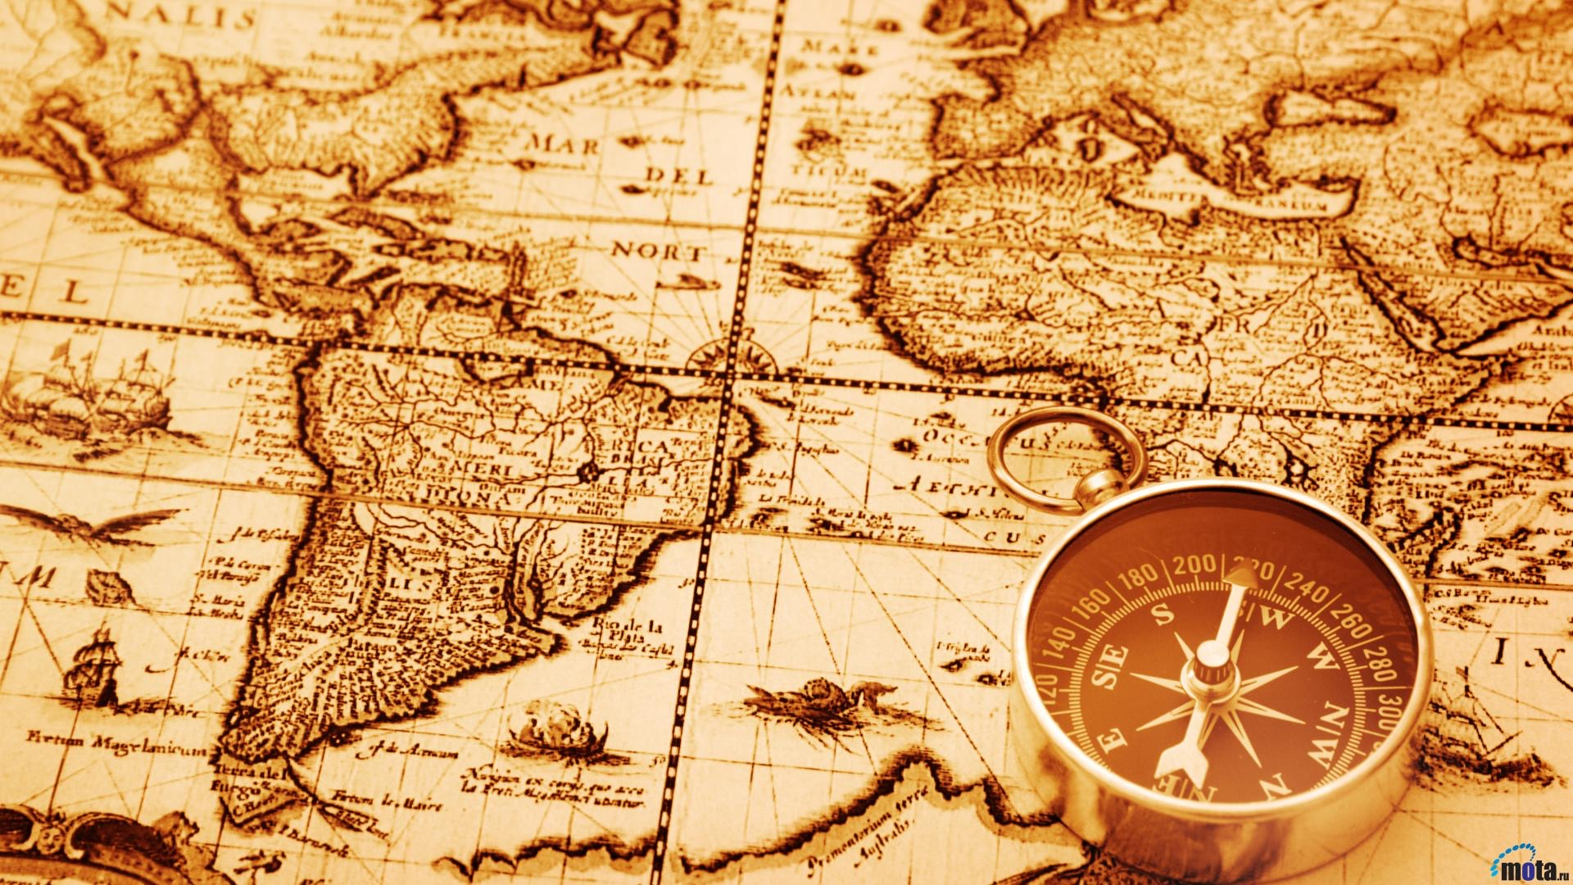

Le Mythe du bon sauvage
Maya Valentina

Slide 2
Index
Contexte
Définition
Le mythe dans la littérature
Le mythe dans Montaigne

Slide 3
1.
Contexte

Slide 4
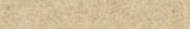
Contexte
Le mythe du bon sauvage (fin XVe):
Découverte/conquête des nouveaux territoires
Popularisation des récits de voyage
Colonisation et destruction
Désir d'étudier ces peuples
Origines:
Paradis, Adam et Eve
L’âge d’or
L’Empire romain

Slide 5
2.
Définition

Slide 6
Définition
Représentation idéalisée
Humain à l’état pure/naturel
Populaire au XVIIIe siècle
C’est un mythe
« le mythe est un mensonge qui dit la vérité »
Jean Cocteau
« ...un état qui n’existe plus, qui n’a peut-être jamais existé, qui probablement n’existera jamais... ».
- Rousseau, sur l’état de la nature

Slide 7
3.
Le mythe dans
la litterature

Slide 8
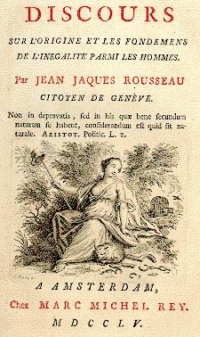

Mythe dans la litterature
« La nature a fait l’homme heureux et bon, mais […] la société le déprave et le rend misérable. »
« l'homme naît bon, c'est la société qui le corrompt »
Rousseau:
- “Père” du mythe
- État de nature idyllique + civilisation corruptrice
- Mais cet état de nature n’existe plus
- Non pas « nature » ≠ « culture » mais plutôt 2 civilisations différentes
Voltaire:
- Critique Rousseau
- Méprise la théorie—> satires
- Le sauvage souligne l’importance de la civilisation
Diderot:
- « Supplément au voyage de Bougainville » (1772)
- Veut rendre l’image utopique du sauvage plus réaliste
- L'utilise pour dénoncer les colons européens

Slide 9
4.
Le mythe dans
Montaigne

Slide 10
La défense du cannibalisme
Dans « Des Cannibales »:
Sur les indigènes:
Montaigne défend les normes cannibales des amérindiens en notant l'idée de partage et oppose leurs actions à celles des portugais
« Cela fait, ils le rôtissent et en mangent en commun et en envoient des lopins à ceux de leurs amis[...] »
« il y a plus de barbarie à manger un homme vivant qu'à le manger mort [...]»
Argument d'autorité. « aucun mal de se servir de notre charogne à quoi que ce fut pour notre besoin»
Rappelle que les européens ont eux aussi déjà mangé de la chaire humaine « se résolurent de soutenir la faim de ce siège par les corps des vieillards[...] »

Slide 11
La Cruauté
Dans « Des Cannibales »:
Sur les indigènes:
« une naïveté si pure et simple »
« avec si peu d'artifice et de soudure humaine. »
«
« Les paroles même qui signifient le mensonge, la trahison, la dissimulation, l'avarice, l'envie, la détraction, [sont] inouïes. »
« Après avoir longtemps bien traité leurs prisonniers, et de toutes les commodités dont ils se peuvent aviser »
Sur les européens:
« la tyrannie, la cruauté, qui sont nos fautes ordinaires »
« Nous, qui les surpassons en toute sorte de barbarie. »
Dans « Des Coches »:
Sur les indigènes:
Souligne leur bonté: « Quant à la […] bonté, libéralité, loyauté, franchise, il nous a bien servi de n'en avoir pas tant qu'eux »
Les Espagnols disent qu’ils ont besoin « de l'or pour le besoin de quelque médecine ». Les indigènes répondirent qu’ « ils pourraient en trouver. »
Sur les européens:
« Ils mirent brûler pour un coup, en même feu, quatre cent soixante hommes tous vifs »
Roi de Pérou « on le condamna à être pendu et étranglé publiquement »
Roi de Mexico « environné de brasiers ardents »
« Ils ne l'avouent pas seulement
(leurs cruautés), ils s'en vantent
et les prêchent. »

Slide 12
Matérialisme et cupidité
Dans « Des Cannibales »:
Sur les indigènes:
Négations opposant les peuples du Nouveau Monde aux Européens, soulignant la vertue des indigènes par rapport aux européens
Manque de possessions privés
« Encore dans cette heureuse situation de ne désirer qu'autant que leurs besoins naturels leur demandent »
"ils n'ont que faire des biens des vaincus"
Sur les européens:
Avares. « des hommes pleins et gorgés de toutes sortes de commodités, et que leurs moitiés étaient mendiants à leurs portes, décharnés de faim et de pauvreté »
Dans « Des Coches »:
Sur les indigènes:
Pas de surplus: « d'or, ils en avaient peu, et que c'était chose qu'ils mettaient en nulle estime, d'autant qu'elle était inutile au service de leur vie. »
« l'usage de la monnaie était entièrement inconnu »
Sur les européens:
Montaigne énonce le but égoïste et cruel des conquêtes « Tant de villes rasées, […] pour la négociation des perles et du poivre
Exemple 1: montant exorbitant de la rançon du roi du Pérou
Exemple 2: roi de Mexico, torturé pour obtenir son or

Slide 13
La Bravoure
Dans « Des Cannibales »:
Sur les indigènes:
« Ceux qui les peignent mourants, […] ils peignent le prisonnier crachant au visage de ceux qui le tuent et leur faisant la moue. De vrai, ils ne cessent jusques au dernier soupir de les braver et défier de parole et de contenance.»
« C'est chose émerveillable que de la fermeté de leurs combats, qui ne finissent jamais que par meurtre et effusion de sang; car, déroutes et effroi, ils ne savent que c'est. »
Dans « Des Coches »:
Sur les indigènes:
“Quant à la hardiesse et courage, quant à la fermeté, constance, résolution contre les douleurs et la faim et la mort” Il met en valeur les différentes vertus des amérindiens.
Montaigne souligne leur résistance . Ils préfèrent mourir que se soumettre aux colons. « cette ardeur indomptable de quoi tant de milliers d'hommes, se [...] rejettent [...] aux dangers inévitables, pour la défense de leurs dieux et de leur liberté ; cette généreuse obstination de souffrir [...] la mort, plus volontiers que de se soumettre »

Slide 14
L’art
Dans « Des Cannibales »:
Sur les indigènes:
La cuisine: « Leur breuvage est fait de quelque racine, et est de la couleur de nos vins clairets. »
« la forme de leurs lits, de leurs cordons, de leurs épées et bracelets de bois de quoi ils couvrent leurs poignets aux combats, et de grandes cannes »
« il me semble que ce que nous voyons par expérience en ces nations là, surpasse non seulement toutes les peintures de quoi la poésie a embelli l'âge doré et toutes ses inventions »
« je viens de réciter de l'une de leurs chansons guerrières, j'en ai une autre, amoureuse »
Dans « Des Coches »:
Sur les indigènes:
« épuisaient toujours leurs mines [d’or] pour faire ce grand monceau de vases et statues à l'ornement de leurs palais et de leurs temples»
L’architecture: « Quant à la pompe et magnificence, [...] ni Égypte ne peut, soit en utilité, ou difficulté, ou noblesse, comparer aucun de ses ouvrages au chemin qui se voit au Pérou, [...] »
« L'épouvantable magnificence des villes de Cuzco et de Mexico, et, entre plusieurs choses pareilles, le jardin de ce Roi, [...] tous les animaux qui naissaient en son état et en ses mers ; et la beauté de leurs ouvrages en pierreries, en plume, en coton, en la peinture,

Slide 15
Conclusion
XVIe siècle
Un des premiers à soutenir le mythe
Déjà sorti de l'état naturel idéal.
Réflexion sur l'homme: qualités et défauts
Toutes les qualités qu’il relève des indigènes, s’inversent en défauts pour les Européens.
« Il faut se garder d'adhérer aux opinions courantes, et il faut juger les gens par la voie de la raison, non par la voix de tout le monde »

Slide 16
Merci. Questions?

Slide 17
Sources
https://excerpts.numilog.com/books/9782402621953.pdf
http://www.chateau-rambouillet.fr/content/download/110274/1216874/version/6/file/doc_pdf_fr_outil.le.mythe.du.bon.sauvage.pdf
https://commentairecompose.fr/essais-montaigne-des-cannibales-des-coches/
https://cotentinghislaine.wixsite.com/aimerlalitterature/montaigne-coches-cannibales
https://www.britannica.com/art/noble-savage
http://i-voix.net/2019/10/ethnologie-la-barbarie-vue-par-montaigne.html
https://www.assistancescolaire.com/eleve/1re/francais/reviser-le-cours/1_fra_22
Les essaies « De Cannibales » et « De coches »

